Slide 1
全连接和残差网络结构
上海交通大学
SJTU AI大课
2026年5月24日星期日

Slide 2
参考：《深度学习现象导论》第三章。
PPT主要贡献：许志钦、马征

Slide 3
神经网络简介
神经元是如何起作用的，以及神经网络架构是如何模仿神经元的

Slide 4
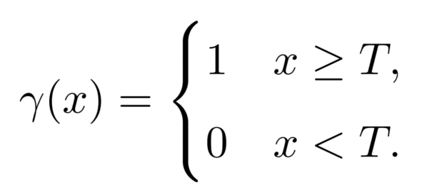
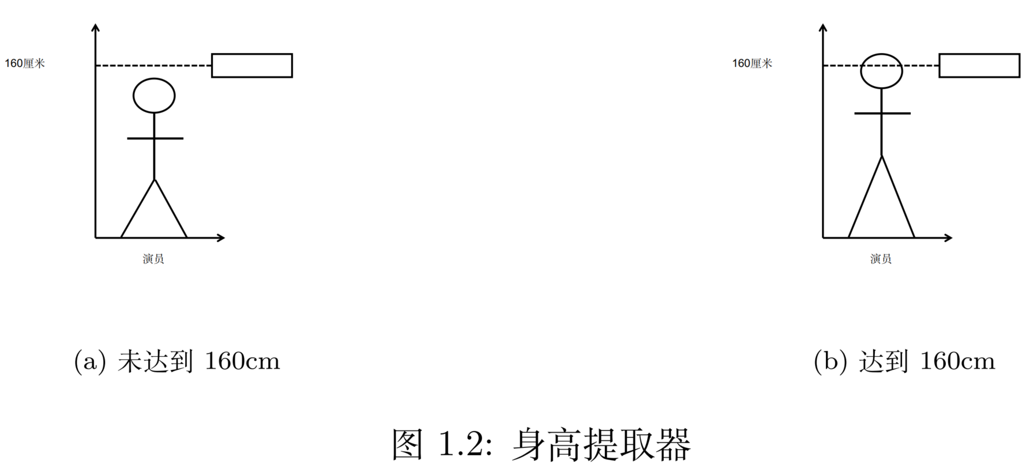
单个神经元如何感知信息
感知信息的基本条件是对不同的输入能够区分

Slide 5
单个神经元如何感知信息
单个神经元如何感知信息
一个预测股票升降的例子：
假设A 有两个朋友，B 和C。A 自己有一个判断值$a_{0}$，同时接收到了B和C的信息，分别记为$b和c$。因此，
如果B是一个经济学家，而C 是一个普通人，则有，$λ_{1}>λ_{2}>0$。

Slide 6
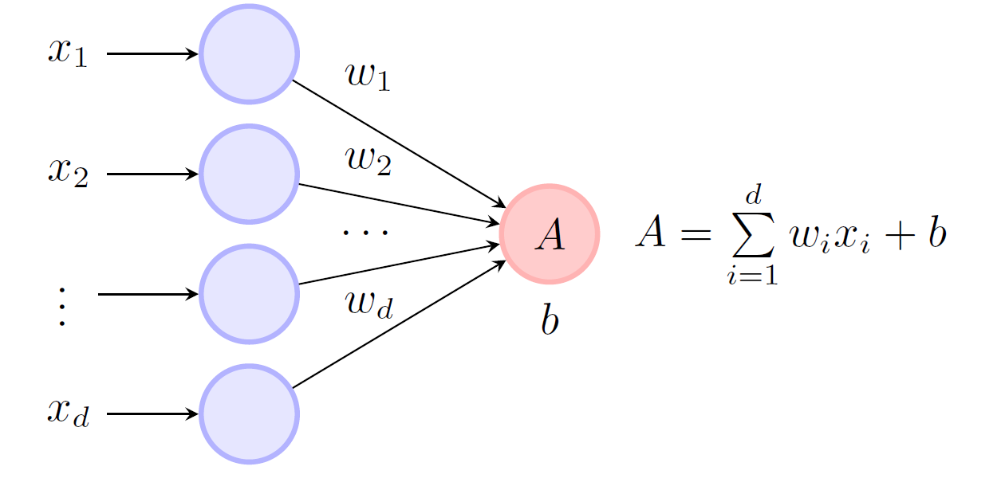
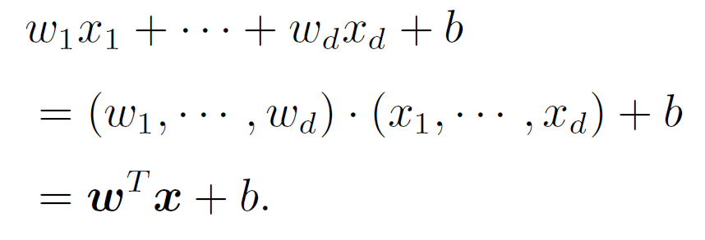
单个神经元如何感知信息：权重
我们可以把这类收集信息的方式推广到一般的形式
单个神经元的输出为

Slide 7
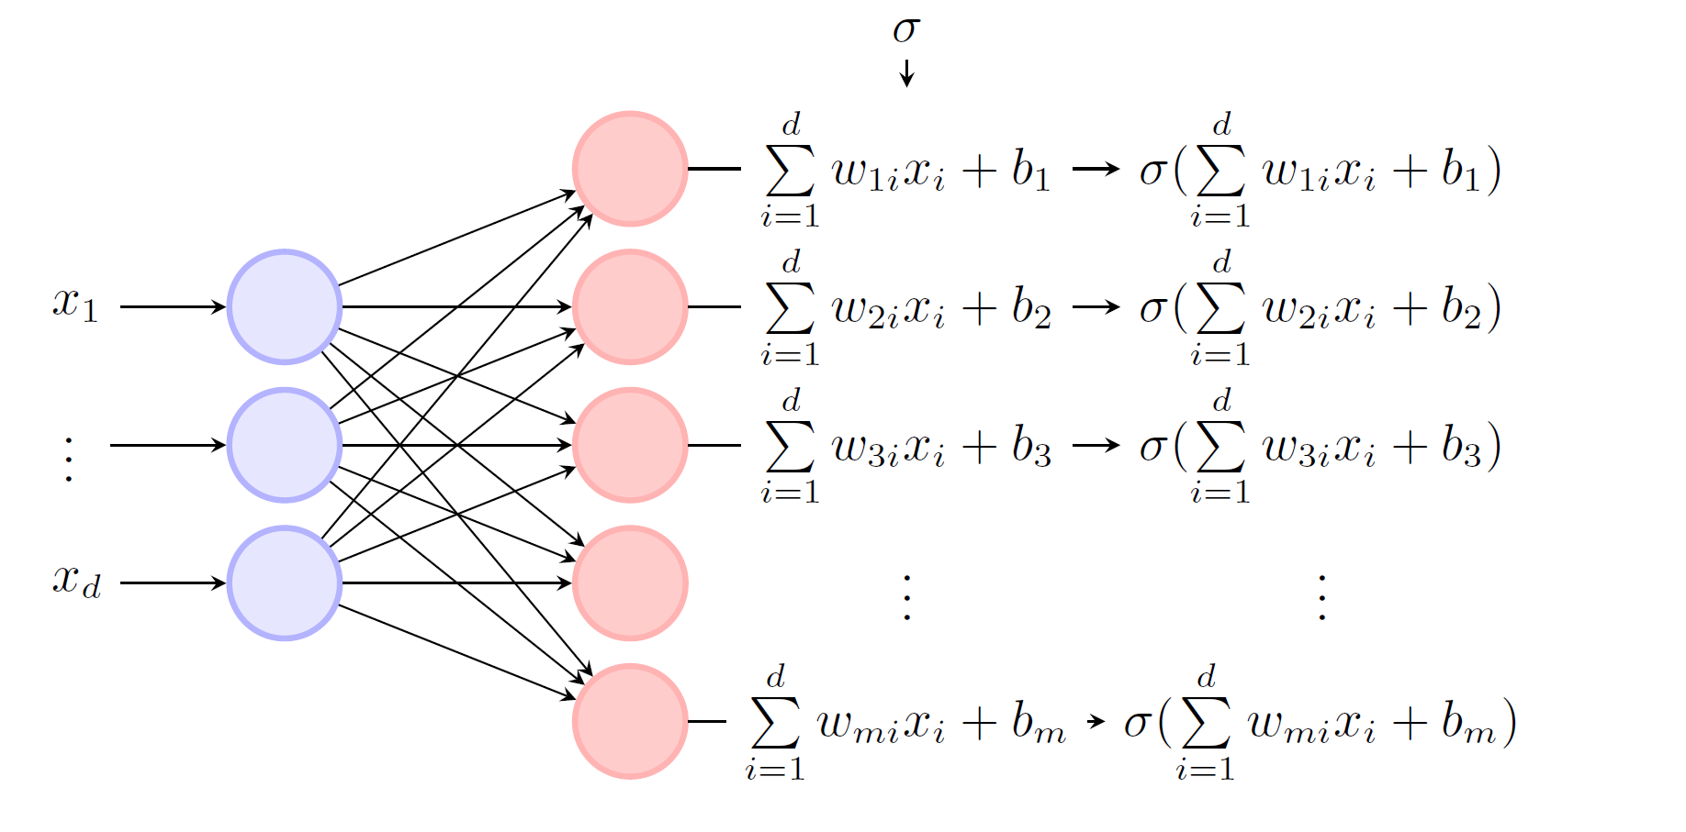
单层神经网络
简单地把多个神经元堆在一起，我们就可以得到单层神经网络
输入层
输出层

Slide 8
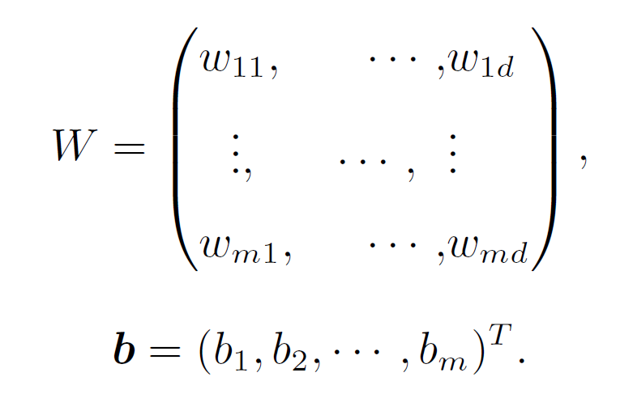


单层神经网络：矩阵形式
单层神经网络
参数的矩阵形式
神经网络的高维输出：
$∘$ 表示对每个元素作用：

Slide 9
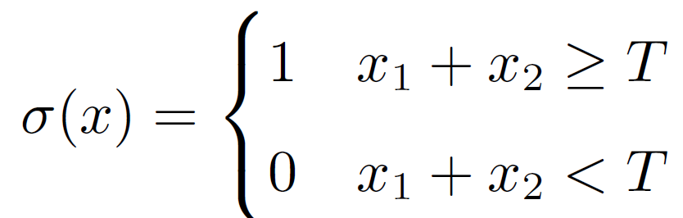




单层神经网络：设计功能
考虑输入是两维的，$x_{1},x_{2}∈{\{0,1\}}^{2}$
AND: $T=2$
Or: $T=1$
$$σ\left(x\right)=−x$$
Not: $T=$0
The Dartmouth Conference of 1956 was organized by Marvin Minsky, John McCarthy and two senior scientists: Claude Shannon and Nathan Rochester of IBM. The proposal for the conference included this assertion: "every aspect of learning or any other feature of intelligence can be so precisely described that a machine can be made to simulate it".

Slide 10
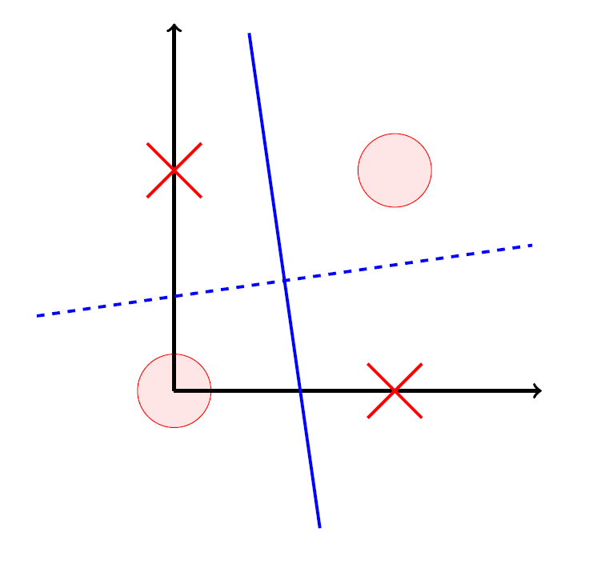
单层神经网络：局限性
单层神经网络是无法做好XOR问题，

Slide 11
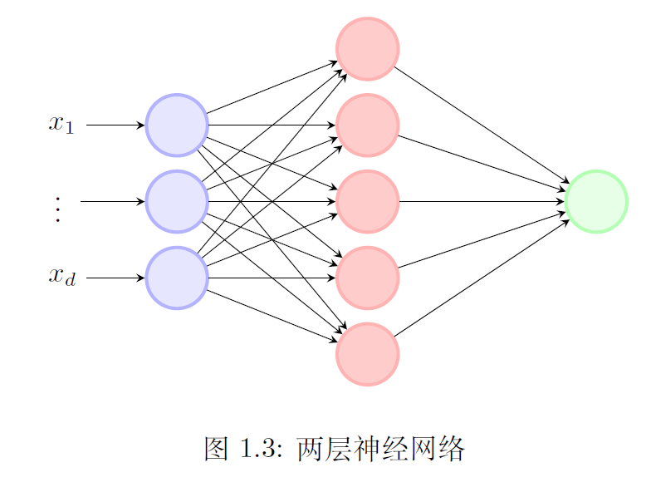
多层神经网络
多层神经网络是在一层神经网络的基础上堆叠起来的。
输入层
隐藏层
输出层

Slide 12
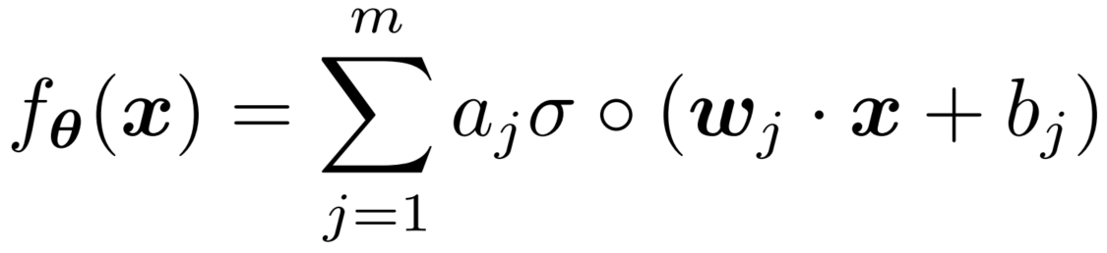
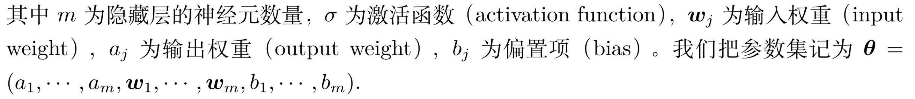
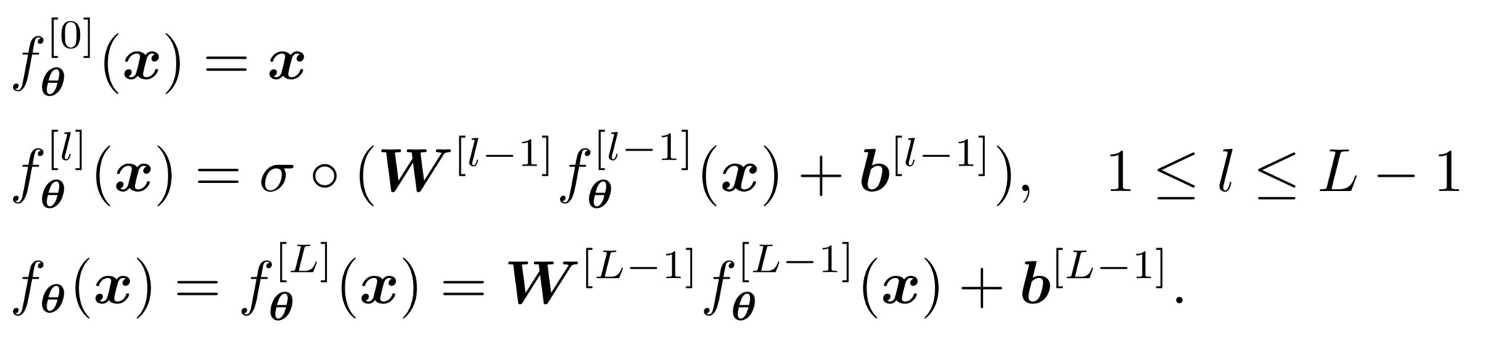
多层神经网络
两层神经网络
多层神经网络

Slide 13
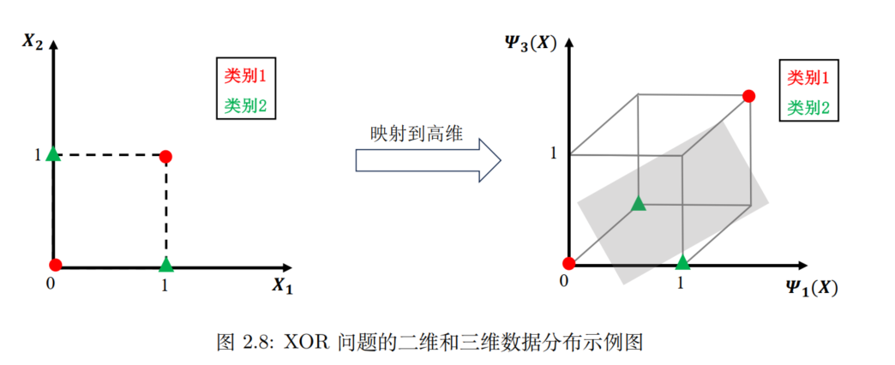
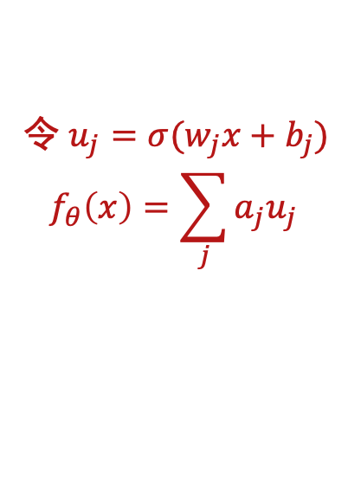

理解神经网络
线性-非线性变换
线性函数满足不了实际当中大量非线性的问题
套上一个非线性激活函数
只套一个不够，套多次
投影到高维空间
令 $u_{j}=σ(w_{j}x+b_{j})$
$$f_{θ}\left(x\right)=\sum_{j}{a_{j}u_{j} }$$
函数空间的 Monte-Carlo 采样（没有维数灾难）
$$f_{θ}\left(x\right)=\frac{1}{m}\sum_{j}{a_{j}σ(w_{j}x+b_{j})}$$
这个形式类似于对 m 个函数做加权平均

Slide 14
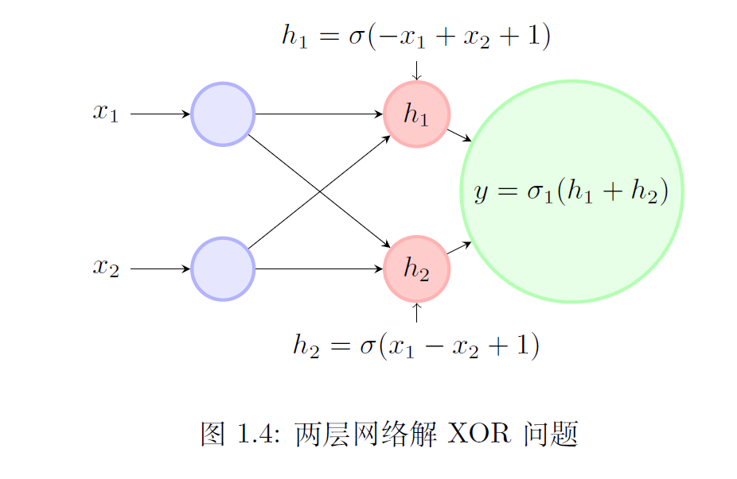
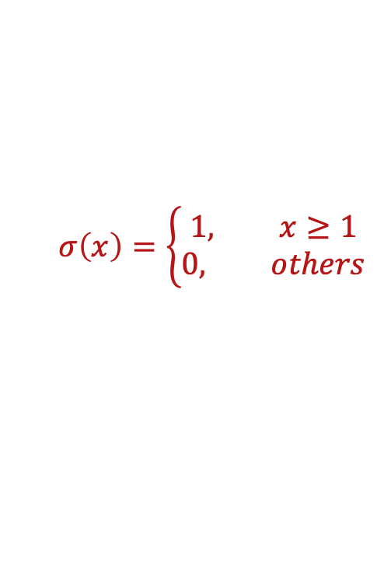
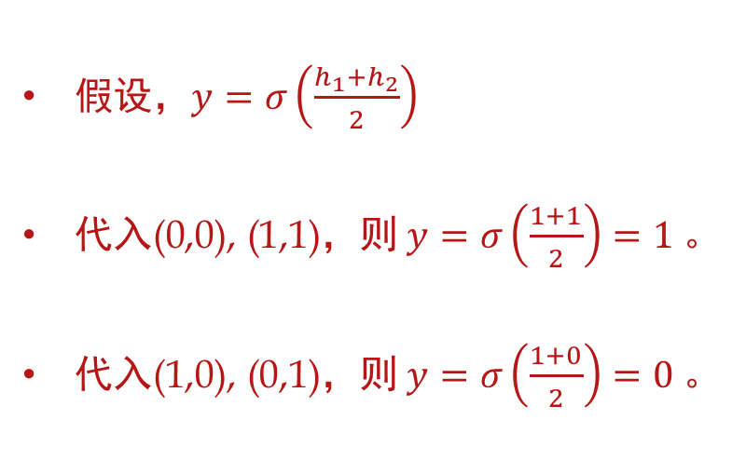
多层神经网络：解XOR问题
$$σ\left(x\right)=\left\{\begin{aligned}1, x≥1 \\ 0, others\end{aligned}\right.$$
假设，$y=σ\left(\frac{h_{1}+h_{2}}{2}\right)$
代入(0,0), (1,1)，则$y=σ\left(\frac{1+1}{2}\right)=1$。
代入(1,0), (0,1)，则$y=σ\left(\frac{1+0}{2}\right)=0$。

Slide 15
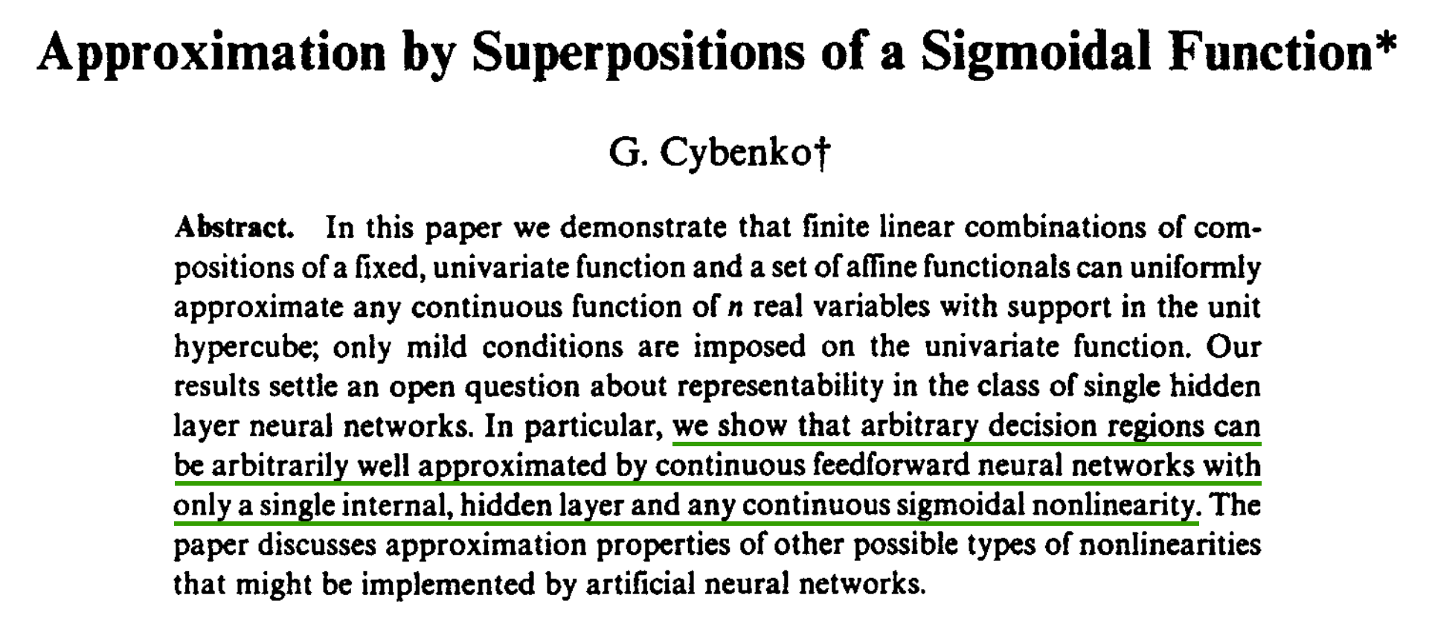
万有逼近定理
在人工智能这个领域，“命名法”是一个非常常用的方法，对一个新的研究成果，取一个好的名字非常重要。
(Cybenko, 1989; Hornik et al., 1989; Leshno et al., 1993)

Slide 16


多层神经网络
两层网络具有万有逼近定理（Cybenko 1989）
激活函数是非多项式的非线性函数
多项式函数是否有万有逼近定理？
为什么激活函数不能是多项式函数？
万有逼近定理对实际问题有什么帮助？
Weierstrass 逼近定理?
两层网络，$σ\left(x\right)=x^{2}$, 只能逼近二次函数
万有逼近构造的解通常不是训练得到的解

Slide 17
多层神经网络
两层神经网络
多层神经网络

Slide 18




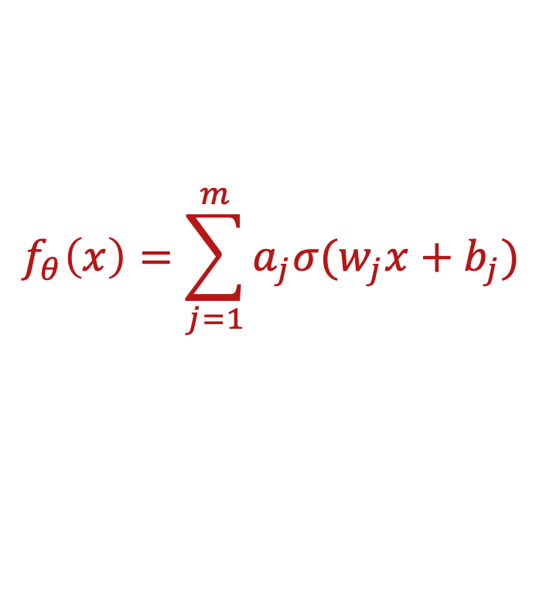





请思考
激活函数是 $ReLU(x)=Max(0,x)$，且所有偏置项为0，输入输出均一维
两层的神经网络函数的形状是什么样的？
$$f_{θ}\left(x\right)=\sum_{j=1}^{m}{a_{j}σ(w_{j}x+b_{j})}$$
没有万有逼近能力！
$|aw|$变大
$$a>0,w>0$$
$aw$变小
$$a>0,w<0$$
$aw$变小
$$a<0,w>0$$
$$a<0,w<0$$
$|aw|$变大

Slide 19
残差神经网络

Slide 20
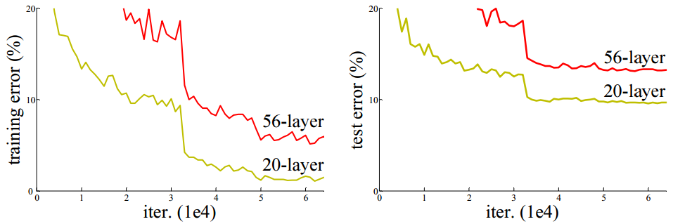
退化问题
利用20层和56层的普通网络对于CIFAR-10数据集的训练误差（左图）和测试误差（右图）。可见越深的网络会产生越大的训练误差和测试误差。
[1] He, Kaiming , et al. "Deep Residual Learning for Image Recognition." IEEE (2016).

Slide 21
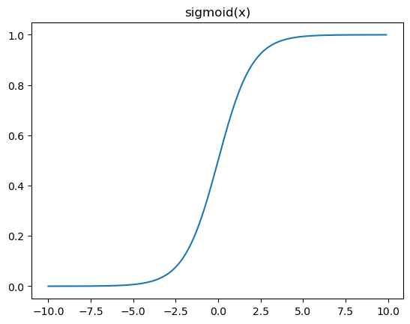
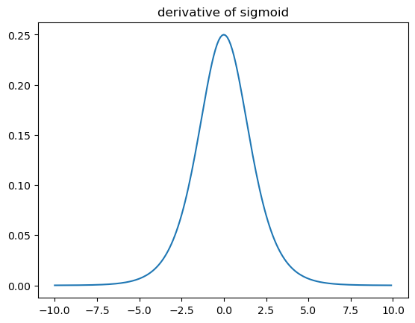
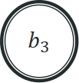

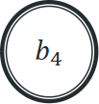



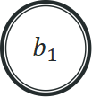


Sigmoid函数饱和
下图是一个极简单的深度神经网络：每一层都只有一个单一的神经元。
$$w_{1}$$
$$b_{1}$$
$$w_{2}$$
$$b_{2}$$
$$w_{3}$$
$$b_{3}$$
$$w_{4}$$
$$b_{4}$$
$$C$$
当输入稍微远离坐标原点， sigmoid函数的梯度变小，几乎为零。根据链式法则，反向传播会经过很多sigmoid函数，最终导致权重$w$对损失函数几乎没影响，这样不利于权重的优化。

Slide 22
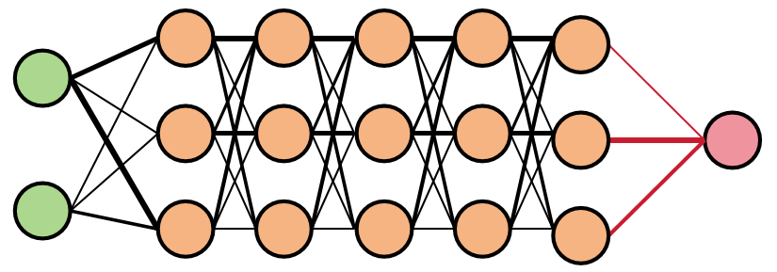
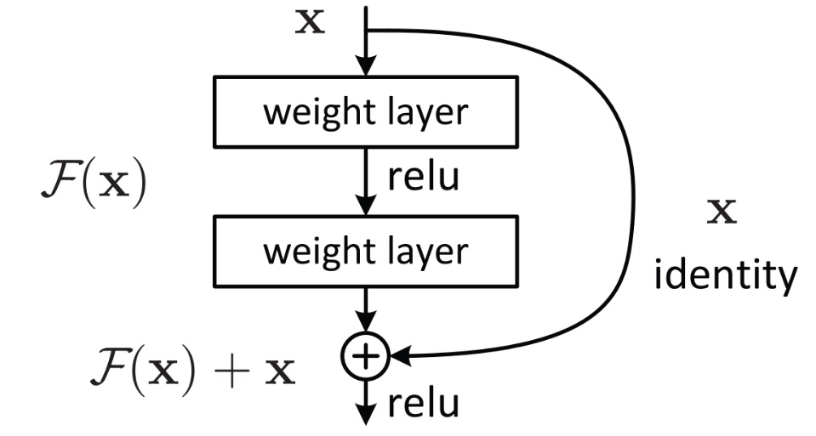
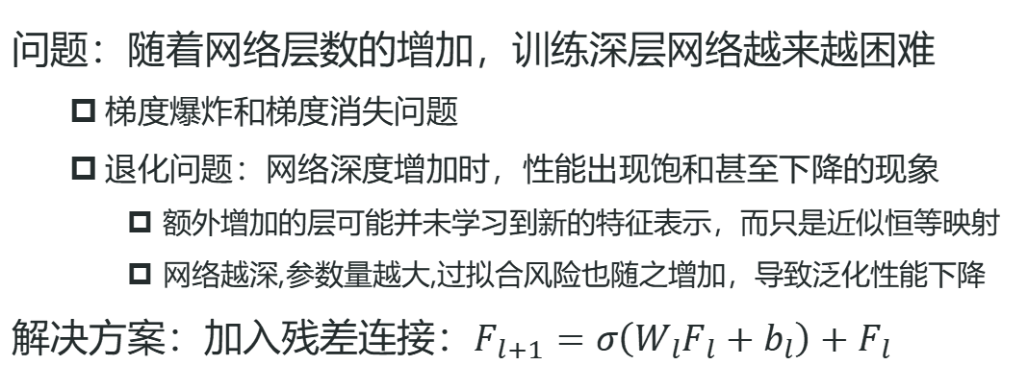
残差神经网络
问题：随着网络层数的增加，训练深层网络越来越困难
梯度爆炸和梯度消失问题
退化问题：网络深度增加时，性能出现饱和甚至下降的现象
额外增加的层可能并未学习到新的特征表示，而只是近似恒等映射
网络越深,参数量越大,过拟合风险也随之增加，导致泛化性能下降
解决方案：加入残差连接：$F_{l+1}=σ\left(W_{l}F_{l}+b_{l}\right)+F_{l}$
[1] He, Kaiming , et al. "Deep Residual Learning for Image Recognition." IEEE (2016).

Slide 23
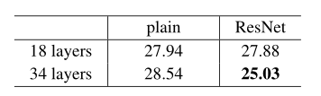
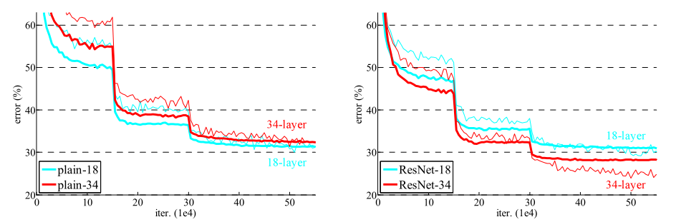
退化问题
实验结果
测试集误差(%)
细曲线表示训练误差，粗曲线表示测试误差。
左：18层和34层的普通网络(plain)。右：18层和34层残差网络(ResNet)。
上面两张图中与普通网络相比，残差网络没有增加额外的参数。
[1] He, Kaiming , et al. "Deep Residual Learning for Image Recognition." IEEE (2016).

Slide 24


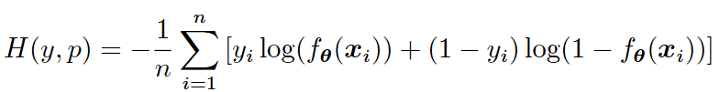
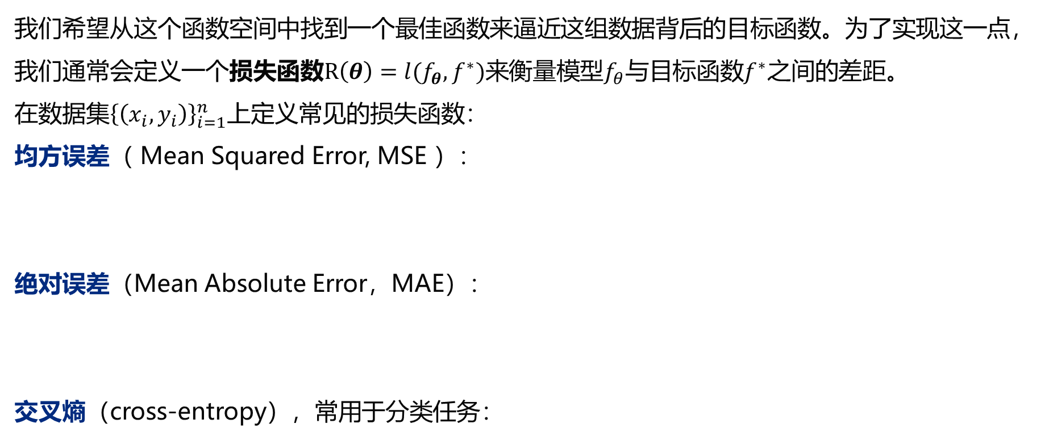
复习：损失函数
我们希望从这个函数空间中找到一个最佳函数来逼近这组数据背后的目标函数。为了实现这一点，我们通常会定义一个损失函数$R\left(θ\right)=l(f_{θ},f^{∗})$来衡量模型$f_{θ}$与目标函数$f^{∗}$之间的差距。
在数据集${\left\{\left(x_{i},y_{i}\right)\right\}}_{i=1}^{n}$上定义常见的损失函数：
均方误差（ Mean Squared Error, MSE ）：
绝对误差（Mean Absolute Error，MAE）：
交叉熵（cross-entropy），常用于分类任务：

Slide 25
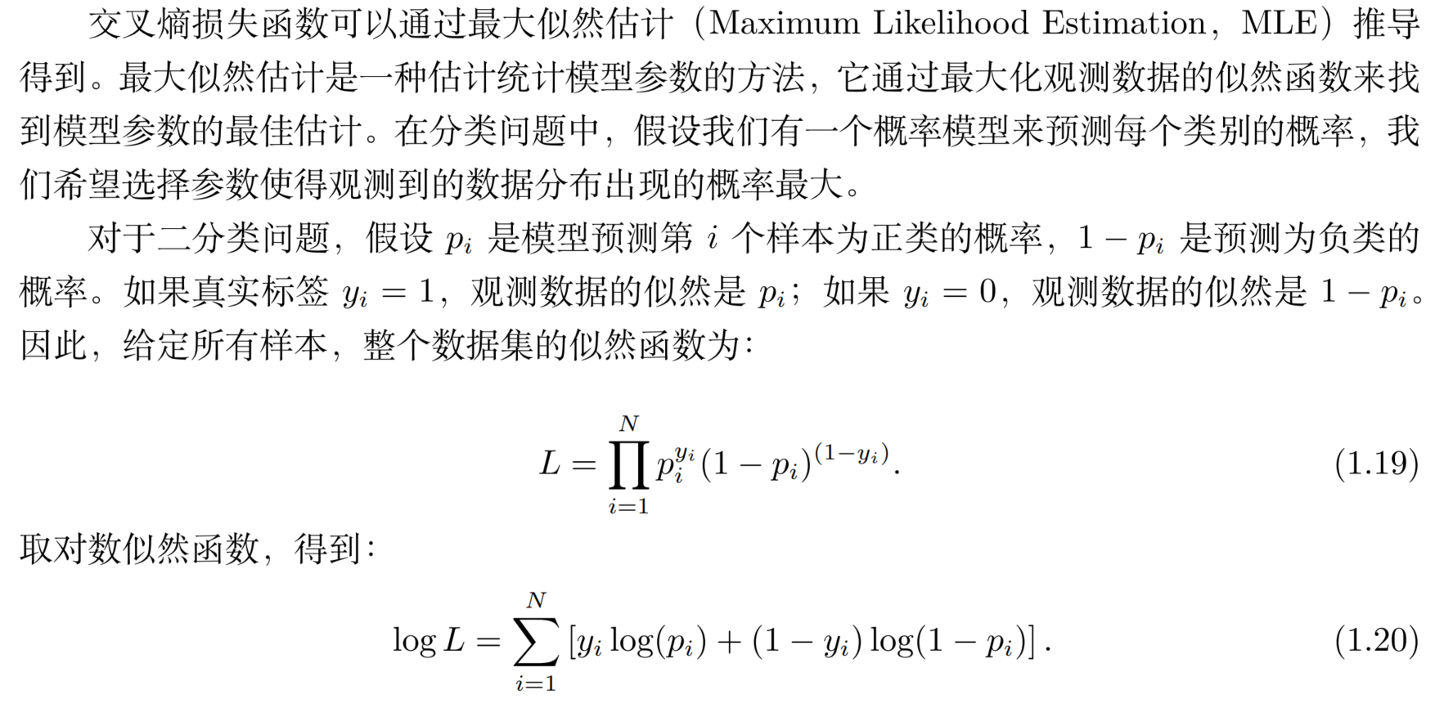
复习：损失函数
交叉熵（cross-entropy），常用于分类任务：

Slide 26
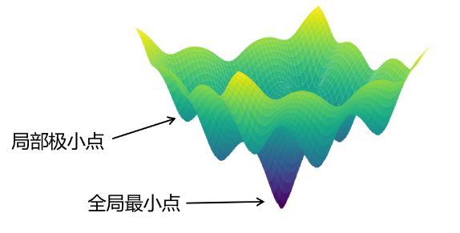
参数的初始化

Slide 27
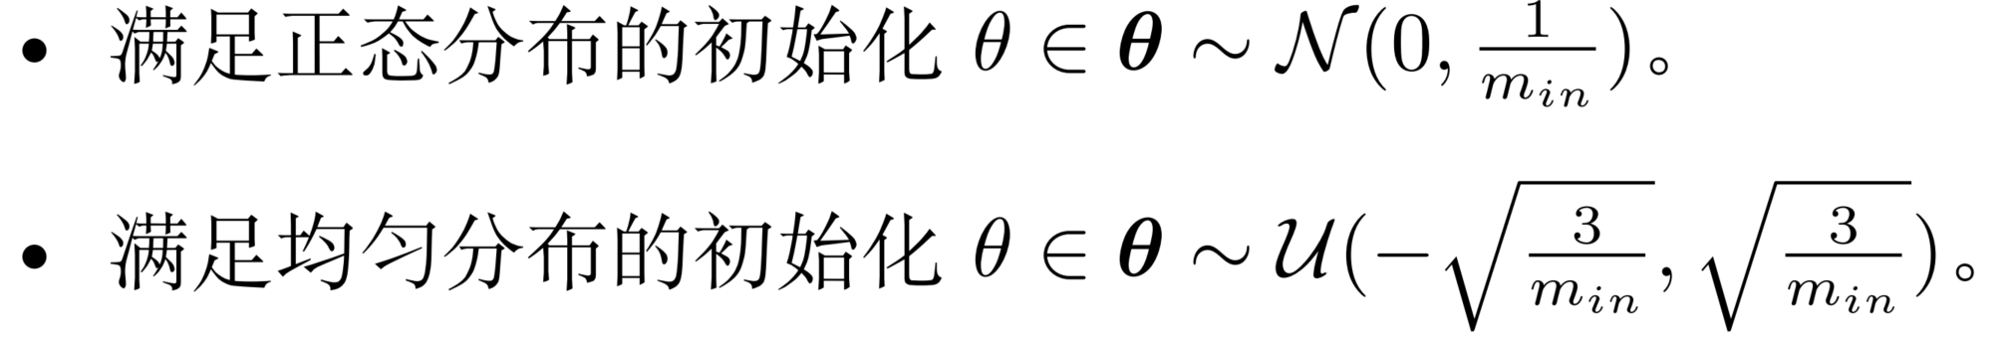
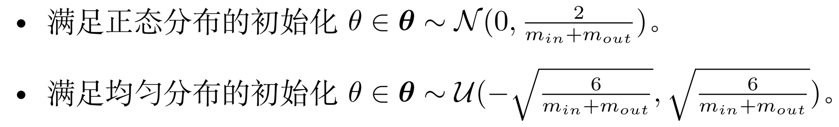
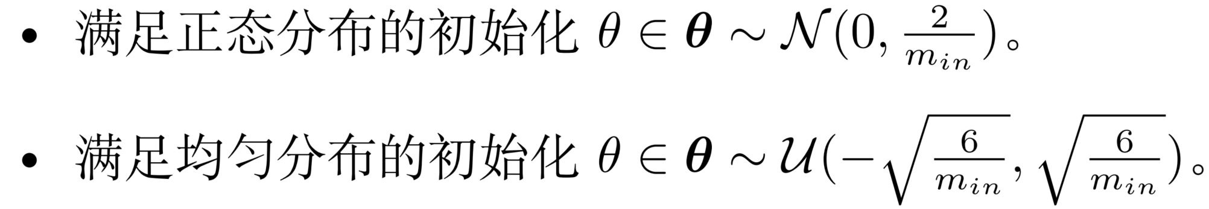
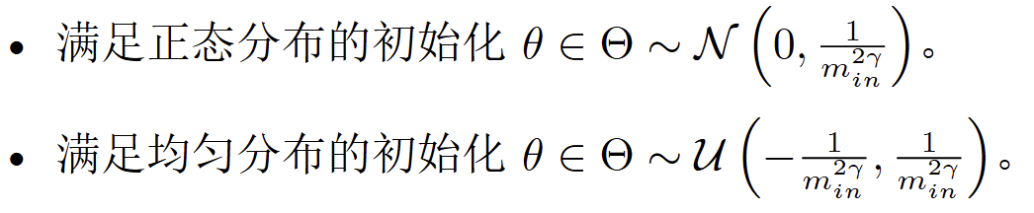
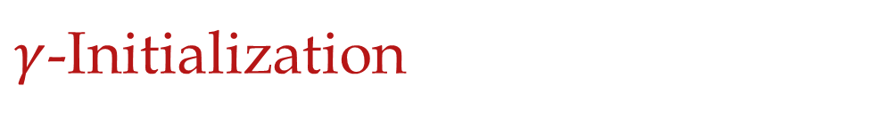

参数的初始化
Lecun Initializatioin
$m_{in}$:输入层的宽度；$m_{out}$:输出层的宽度
Xavier Initialization
Kaiming Initialization
$γ$-Initialization
模型越大，初始化越小
初始化对结果影响很大

Slide 28
实验
30分钟，上机实验，提交最终分数

Slide 29
Kaggle介绍
Kaggle 平台为数据科学家、机器学习工程师和学生提供了一个展现和提升技能的大舞台，通过参与各类数据建模和机器学习的竞赛，他们可以与全球各地的参赛者一决高下。这些竞赛涵盖多个领域，包括表格数据、计算机视觉、自然语言处理、语音处理和生物医学等。这些竞赛通常由各大企业和研究机构赞助，提出具体的数据问题，参赛者则需要开发出模型来解决这些问题。这些竞赛不仅推动了数据科学领域的研究，还为企业寻找创新解决方案提供了机会。

Slide 30
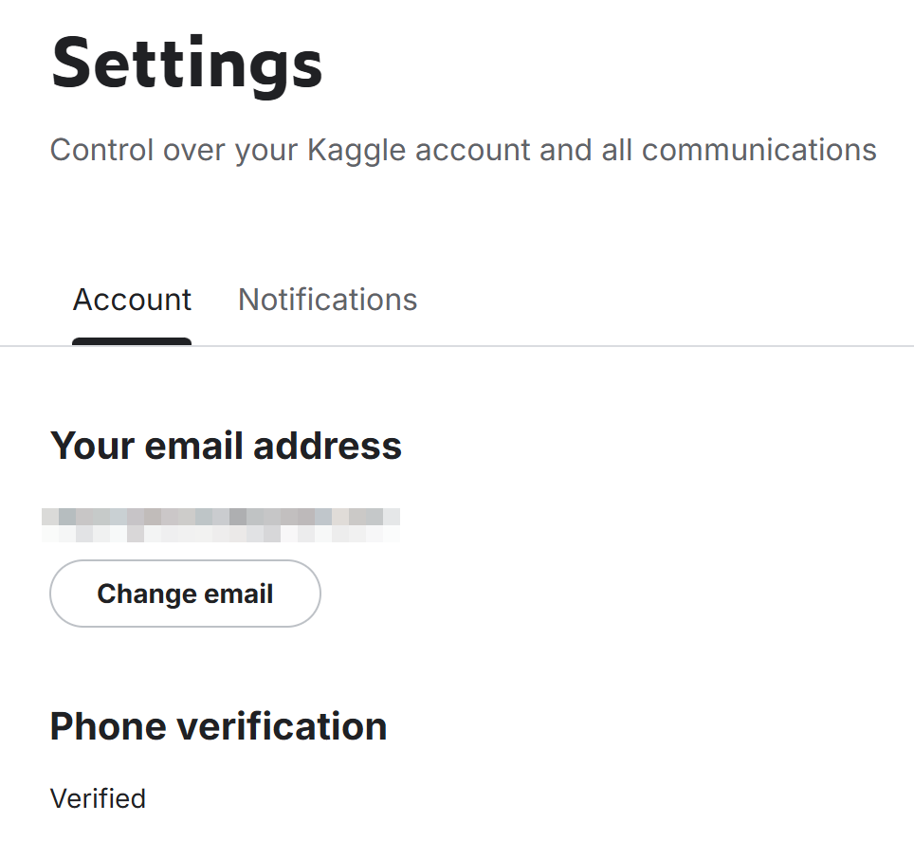
Kaggle注册
打开 www.kaggle.com，点击网页的右上角的 Register，点击画面上的 Register with Email
输入你的邮箱 ，密码 ，进行人机验证。登录邮箱 ，输入你收到的六位验证码
进行手机号码验证 ，以便使用 Kaggle 平台提供的 GPU 计算资源： 点击右上角的头像 ，并选择 settings ，完成 Phone verification
访问本课程提供的竞赛 MLP: MNIST_AND_MLP2 | Kaggle CNN: CNN-Cifar10 | Kaggle LSTM + Transformer: LSTM+Transformers2 | Kaggle

Slide 31
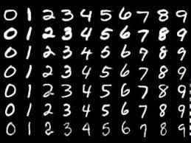
经典分类任务 MNIST 数据集介绍
MNIST 是一个被广泛使用的手写数字图像数据集。
内容：70,000 张 28x28 像素的灰度手写数字图片（0-9）
划分：60,000 张用于训练，10,000 张用于测试
地位：由 Yann Lecun 创建，是机器学习特别是图像分类领域最经典、最常用的“入门级”基准数据集，常被称为图像分类领域的“Hello World”
MNIST 是一个被广泛使用的手写数字图像数据集。
https://www.kaggle.com/competitions/sjtu-2026-spring-mlp

Slide 32
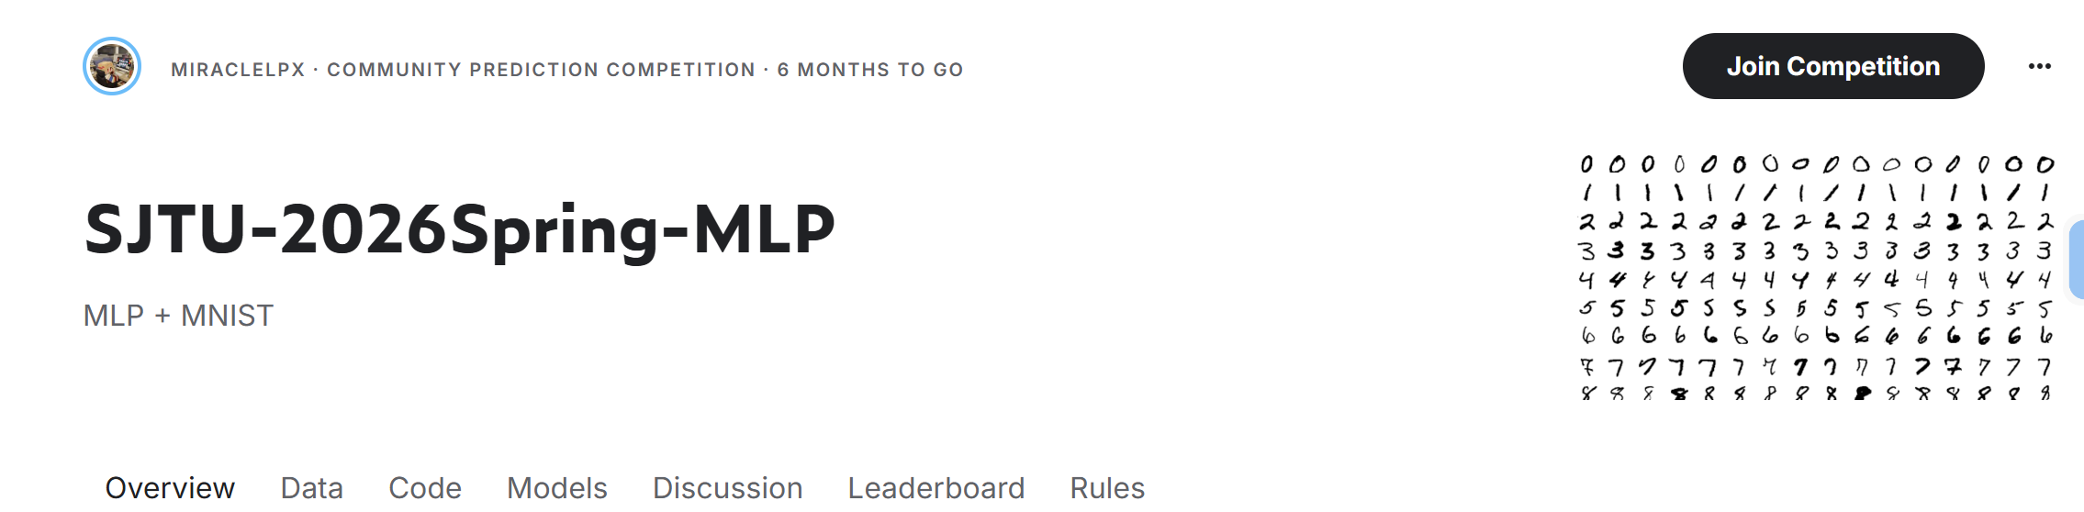
代码简介
MNIST_AND_MLP2 | Kaggle
这个 competition 实现了：
读取加载 MNIST 数据集
根据超参数
其他两个 competition 同理

Slide 33

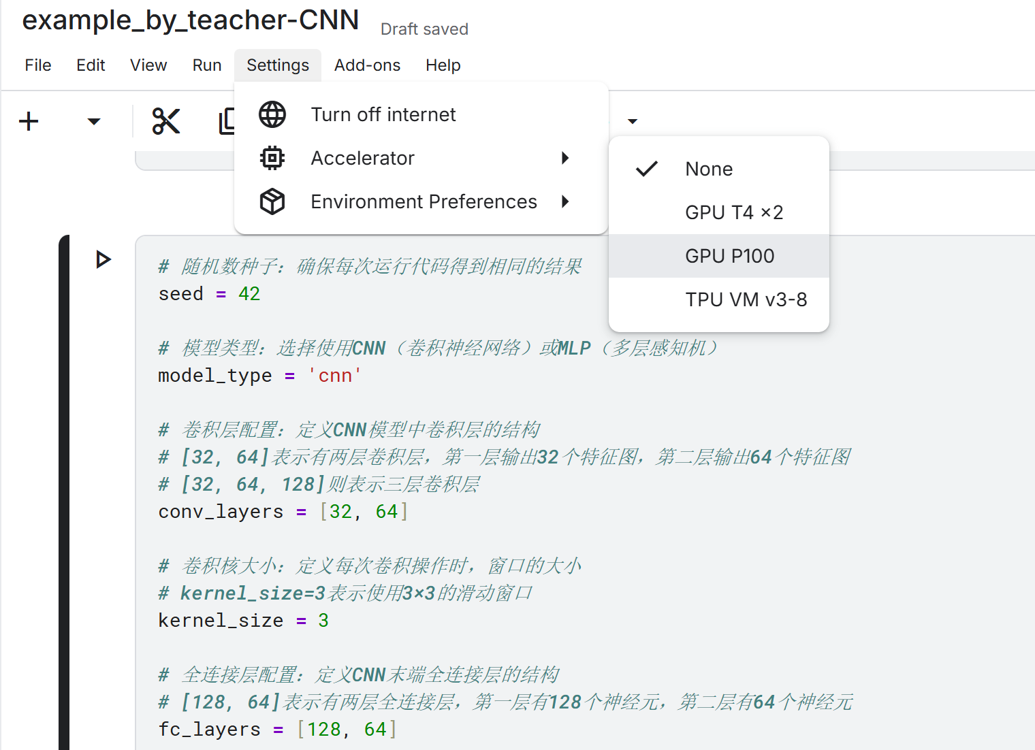
Kaggle跑实验说明
进入 Code，选择 example by teacher 的 notebook
进入 notebook 预览界面后，点击右上角三点展开，选择 copy & edit 将 notebook 给自己复制一份再修改
进入 notebook 编辑界面后，修改 notebook 题目，并找到代码中可以修改的超参数部分
修改超参数，将 setting 中设置为 GPU P100 后，选择 run all 运行所有的单元格
运行完毕后生成测试准确率
（以上过程并不会提交作业，可以查看作业的效果）
1
3
2

Slide 34

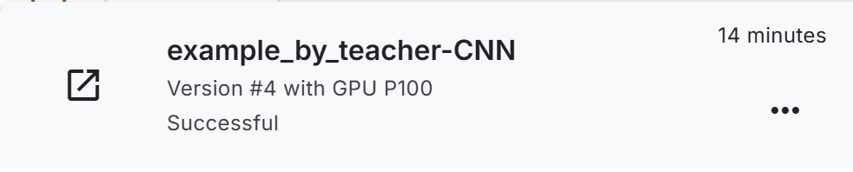
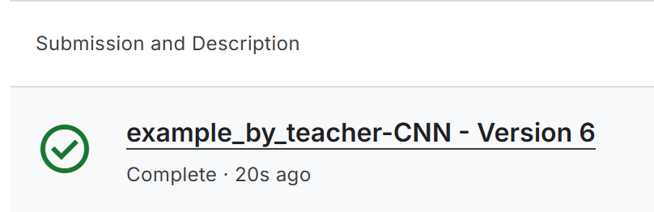
Kaggle提交成绩
选择右上角的 在界面中点开 Advanced Settings 并选择 Run with GPU for all sessions
此时左下角出现了运行中的提示，运行结束后会出现 successful 或者 failed 字样
点击运行结束的提示，进入 notebook 预览界面 点击右上角三个点，选择 submit to competition
点击 submit 即可提交，作业会显示在 “submission”选项卡下

Slide 35
非作业思考题
残差网络中的跳跃连接（Skip Connection）对缓解梯度消失问题有重要作用。请推导残差网络中梯度反向传播的公式，并说明该公式如何体现出残差连接有助于梯度传播。
[1] 《深度学习现象导论》 许志钦、张耀宇 https://github.com/xuzhiqin1990/understanding_dl

Slide 36
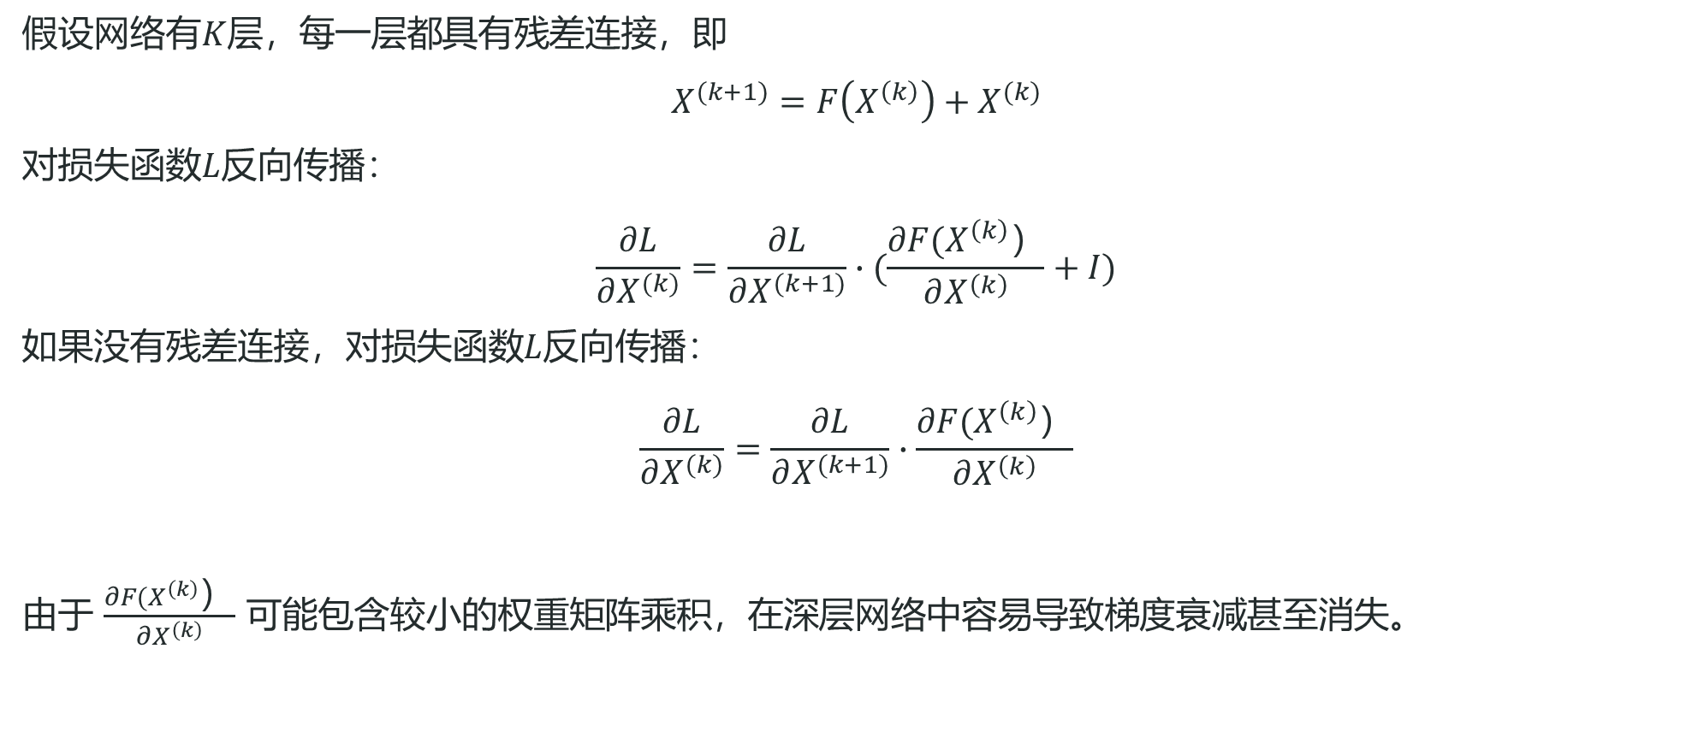
参考答案
假设网络有$K$层，每一层都具有残差连接，即
$$X^{(k+1)}=F\left(X^{\left(k\right)}\right)+X^{(k)}$$
对损失函数$L$反向传播：
$$\frac{∂L}{∂X^{(k)}}=\frac{∂L}{∂X^{(k+1)}}∙(\frac{∂F(X^{\left(k\right)}）}{∂X^{\left(k\right)}}+I)$$
如果没有残差连接，对损失函数$L$反向传播：
$$\frac{∂L}{∂X^{(k)}}=\frac{∂L}{∂X^{(k+1)}}∙\frac{∂F(X^{\left(k\right)}）}{∂X^{\left(k\right)}}$$
由于 $\frac{∂F(X^{\left(k\right)}）}{∂X^{\left(k\right)}}$ 可能包含较小的权重矩阵乘积，在深层网络中容易导致梯度衰减甚至消失。

